Slide 1

« TOUR D’HORIZON DE LA PLURALITÉ DES STATUTS STAGIAIRES-ALTERNANTS M1 ET M2 »
DDFTP-COORDINATEURS EG
17 novembre 2022
LYCEE GENERAL ET TECHNO. PRIVE SALIEGE
3 RUE BERNANOS 31131 BALMA

Slide 2

SOMMAIRE :
1 – Pourquoi une pluralité de statuts ?
2 – Les statuts des étudiants en stage (SCA/SPA)
3 – Les parcours des lauréats du concours (PFPA100 – DIU 50)
4 - Le rôle essentiel des tuteurs
5 - Les préparations concours internes ouvertes à la rentrée 2023

Slide 3
1 – POURQUOI UNE PLURALITE DE STATUTS ?
Réforme des concours de l’enseignement (décret 14/10/2021) : le concours externe est ouvert aux titulaires d’un Master 2 ou aux étudiants inscrits en Master 2 au moment de la publication des résultats d’admissibilité + obligation de Master 2 pour être nommé professeur stagiaire (hors dispense de diplôme)
Réforme du master MEEF (arrêté 24/07/2020) : renforcement de la place des stages dans la formation initiale :
  MASTER 1
      6 semaines de stage → 2 périodes de 3 semaines en novembre et mars
  MASTER 2
      SPA = 12 semaines de stage filé → 2 jours par semaine toute l’année (jeudi-vendredi)
      SCA = 18 semaines en alternance → 2 jours par semaine toute l’année (jeudi-vendredi)
Réforme de la formation initiale (arrêté 04/02/2022) : définition de différents parcours de formation en fonction du profil du professeur stagiaire lauréat du concours
Notes:
Mise en stage cette année une semaine avant les vacances de Toussaint

Slide 4
2 - LES STATUTS DES ÉTUDIANTS EN STAGE
ÉTUDIANTS EN M2
Jeudi et Vendredi au LYCÉE
Lundi, mardi, mercredi à l’INSPE (369h de formation)
SPA (GRATIFICATION)
Stage de Pratique Accompagnée
EN PRATIQUE ACCOMPAGNÉE DANS LA CLASSE DU TUTEUR
TUTORT MIXTE (sans visite INSPE sauf demande)
SCA (RÉMUNÉRATION)
Stage de Contrat Alternance
6 HEURES EN AUTONOMIE
TUTORAT MIXTE (avec une visite inspe)
ÉTUDIANTS EN M1
7 au 25 novembre 2022
6 au 24 mars 2023
SOPA
Stage d’observation et de Pratique Accompagnée
Notes:
Cette année en EG il y a surtout des M2 SPA. Un seul étudiant M1 a candidaté pour le statut d’Alternant.
Les attentes sont les mêmes que pour les ex-Stage en Etablissement. Le/les stagiaires observent dans un premier temps le professeur puis sont amenés à produire et animer des séances pédagogiques. Ils est souhaitable qu’ils observent/interviennent dans d’autres classes que celles du tuteur affecté.
Côté formation INSPE en M2 (369 heures) il ne faut pas oublier les échéances du concours et du mémoire en plus de la formation en didactique, pédagogie, langues, numérique et Tronc Commun -> stress des étudiants / alternants

Slide 5
Stratégies d’enseignement et d’apprentissage
Savoirs pour construire une pratique réflexive
Innovation pédagogique
Langue vivante étrangère
Savoirs pour enseigner
5 unités de formation

Slide 6
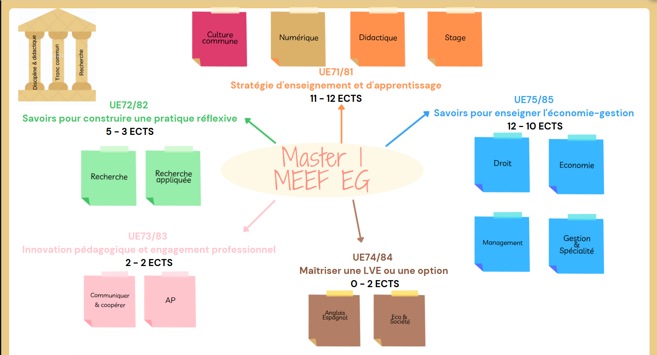
LE DESCRIPTIF DES UE en MASTER MEEF EG
Les UE du M1 MEEF Economie Gestion toutes filières

Slide 7
3 – LES PARCOURS DES LAUREATS DU CONCOURS TITULAIRES D’UN MASTER MEEF OU DU CONCOURS INTERNE = PFPA 100 (Parcours de Formation Professionnelle Adapté)
Situation | Parcours | Contenu et modalités | Tutorat
Tout type de Master ou dispense de diplôme + expérience de 1,5 ans comme contractuel dans la discipline (CONCOURS INTERNES) | Approfondissement Validation des acquis | Crédit de 10 à 20 j défini par la commission académique | Tutorat unique
Master MEEF + expérience en responsabilité | Approfondissement
Master MEEF sans expérience en responsabilité | Consolidation
Temps plein
Notes:
Problème des concours internes -> directement positionnés à 100% alors qu’il existe un réel besoin de formation.
PFPA : Parcours de Formation Professionnelle Adapté

Slide 8
LES DIFFÉRENTS STATUTS
Situation | Contenu et modalités DE LA FORMATION | Tutorat
PFPA 100 = stagiaires à temps plein lauréats du concours titulaires d’un Master MEEF | 100% en établissement, 10 à 20 jours de formation assurée par le rectorat : 2j de pré-rentrée (inspe fin aôut) 3 jours de formation disciplinaires assurés par les inspecteurs et les formateurs de l’académie, 2 jours au choix dans le PRAF avec recommandations des inspecteurs pour les modules disciplinaires, et rôle de conseil/ suggestion du tuteur. 3 jours de formation transversale – INSPE : Conduite de classe / Corps et voix / Difficultés d'apprentissage, troubles et inclusion 2 jours d’analyse de pratique, assurés par l’INSPÉ dans les parcours disciplinaires EG. Test d’auto-positionnement + dialogue avec tuteurs permettra de juger des besoins individuels de formation Publication d’informations et de ressources sur le site de la DAFPEN : essentiels disciplinaires fournis par les corps d’inspection + parcours magistère à distance sur la gestion de classe (compétences transversales) => accès en auto inscription | TUTORAT RECTORAT
Notes:
Inscription soit dans un PFPA (100%) ou DIU (50%) : avant le 8 septembre sur le site INSPE https://inspe.univ-toulouse.fr/accueil/scolarite/candidatures-et-inscriptions/professeurs-et-cpe-stagiaires

Slide 9
3 – LES PARCOURS DES LAUREATS DU CONCOURS AUTRES = DIU 50
Situation | Parcours | Contenu et modalités | Tutorat
Titulaires d’un Master autre qu’un MEEF | Adaptation | 9 HEURES EN ÉTABLISSEMENT (lundi-mercredi) FORMATION INSPE JEUDI-VENDREDI +/- 200h | Tutorat mixte Visite INSPE
Dispensés de Master | Adaptation Mise à niveau disciplinaire Validation des acquis
Titulaires catégorie A détachés | Adaptation Validation des acquis
Décharge

Slide 10
FORMATION DIU 50
ANALYSER ET DÉVELOPPER SA PRATIQUE PROFESSIONNELLE 66H
ENSEIGNER ET TRANSMETTRE SA DISCIPLINE 117H
CONSTRUIRE ET DÉVELOPPER SA POSTURE PROFESSIONNELLE 59H

Slide 11
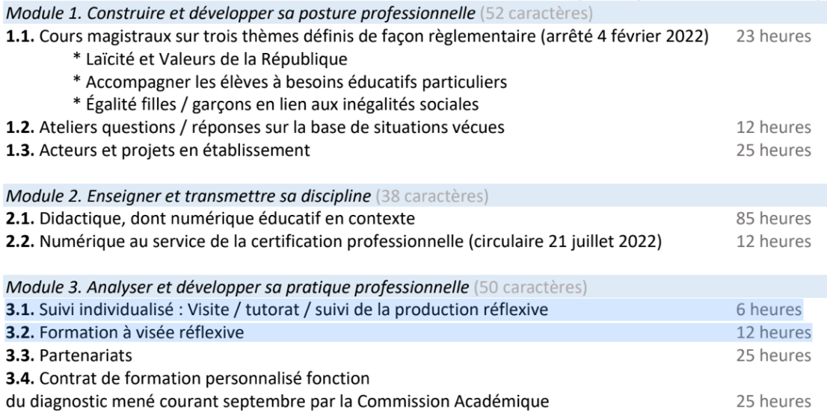
EXTRAIT DE LA MAQUETTE DIU 50
Notes:
évaluation du module de façon globale avec "acquis" ou "non acquis"
EG =18h sur un total de 68h accordées à l'ensemble du module 2 (soit 27% du temps de formation officiel dans la discipline EG !)

Slide 12



4- LE RÔLE DES TUTEURS LYCÉE
SOPA-SPA-SCA-DIU 50-PFPA 100
Accueil et médiation
Transmission
Évaluation
Accompagnement
Notes:
NÉCESSITÉ DE NE PAS REFUSER LE STATUT DE TUTEURS CAR AVEC LA MULTIPLICATION DES STATUTS ET DES STAGES (M1 ET M2) LA DEMANDE EST DE PLUS EN PLUS FORTE ET CONTRAINTE -> SENSIBILISER LES ÉQUIPES + LES RASSURER SUR LA FORMATION DES CONTRACTUELS VIA LES CONCOURS INTERNES -> POUSSER LES CONTRACTUELS À SUIVRE CETTE FORMATION (mercredi) –> des contractuels mieux formeé et intégrés -> moins de pression et de stress pour les titulaires
Extrait du livret du tuteur 2021-22
Présentation de la grille par l’Inspection

Slide 13
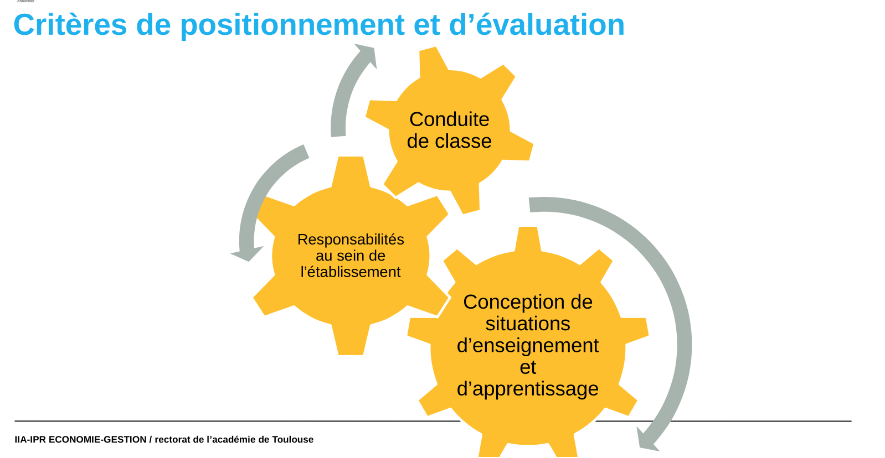
Notes:
FAIRE UN POINT SUR LE CONCOURS DU CAPET : ÉCRITS ET ORAUX (épreuve de l’entretien)
EDA – LEÇON = DISCIPLINAIRE
ENTRETIEN PROFESSIONNEL =

Slide 17
ZOOM SUR L’ÉPREUVE DE L’ENTRETIEN AVEC LE JURY COEF 3
PROJET ET MOTIVATION DU CANDIDAT = 15 MIN
fiche individuelle de renseignement
Parcours, expériences qui l’ont conduit à se présenter au concours en valorisant notamment ses travaux de recherche, les enseignements suivis, les stages, l’engagement associatif ou les périodes de formation à l’étranger.
PRÉSENTATION ORALE 5 MIN
ÉCHANGE AVEC LE JURY 10 MIN
https://www.devenirenseignant.gouv.fr/cid159421/epreuve-entretien-avec-jury.html
2 MISES EN SITUATIONS PROFESSIONNELLES
2X10 MIN
s’approprier les valeurs de la République, dont la laïcité, et les exigences du service public (droits et obligations du fonctionnaire dont la neutralité, lutte contre les discriminations et stéréotypes, promotion de l’égalité, notamment entre les filles et les garçons, etc.) ;
faire connaître et faire partager ces valeurs et exigences.
EXPÉRIENCE (directe ou indirecte) + CAPACITÉ de jugement du candidat à propos d’une situation professionnelle que l’on estime délicate et suffisamment complexe.
-> RÉFLEXION + CONNAISSANCES = PROPOSITION D’ACTION
Contexte de la classe ou discipline enseignée
Contexte extérieur à la classe (2xCPE)
ENSEIGNEMENT
LIEN AVEC LA VIE SCOLAIRE
Notes:
LE TUTEUR DOIT CO CONSTRUIRE LA PROGRESSION DU STAGIAIRE (M1 SOPA ET M2 SCA OU SPA)
Retours d’expérience de l’édition 22
Un cadrage national sur l’épreuve orchestré par le Ministre EN.
-> Pas forcément d'attente juridique dans les réponses des candidats, "on n'en était pas là" selon l'expression d'un membre du jury qui a interrogé la session 22. Bon sens, logique, motivation, capacité à réagir et agir, l'idée est de voir si le candidat a le profil du fonctionnaire.
Globalement un manque de préparation sérieux à cette épreuve.
Échange avec JM Paguet, Président de jury PLP éco gestion GA 22
Il faut éviter les formatages car l'entretien vise à connaître l'essence du candidat, sa personnalité, son projet et sa capacité à habiter le métier, il faut qu'il soit sincère.

Slide 18
PFPA 100 OBJECTIFS DE LA FORMATION
ACQUÉRIR référentiel de compétences
en lien avec le stage/l’alternance terrain
et tutorat apporté par un professeur expérimenté
Textes institutionnels
Référentiel des compétences professionnelles des métiers du professorat et de l’éducation (arrêté du 1er juillet 2013)
Liste des compétences (BO du 25 juillet 2013)
Annexe avec compétences développées (BO du 25 juillet 2013)
Descripteurs niveau 1 et 2 (BO du 26 mars 2015)
PFPA 100 : 1 tuteur EN
RÉUNIONS avec les acteurs INSPE/LYCÉE/IPR :
DIU50
PFPA 100
SCA
Réunion en présentiel prévue en janvier au moins pour les tuteurs des DIU50 et des DIU100
VISIO CONFÉRENCES MI-SEPTEMBRE
Notes:
« Chaque inspecteur travaille avec l’INSPé pour la création du lien de connexion propre au parcours INSPé concerné (ou regroupement de disciplines scolaires) ».

Slide 19
DIU 50 : OBJECTIFS DE LA FORMATION
ACQUÉRIR référentiel de compétences
en lien avec le stage/l’alternance terrain
et tutorat apporté par un professeur expérimenté
Textes institutionnels
Référentiel des compétences professionnelles des métiers du professorat et de l’éducation (arrêté du 1er juillet 2013)
Liste des compétences (BO du 25 juillet 2013)
Annexe avec compétences développées (BO du 25 juillet 2013)
Descripteurs niveau 1 et 2 (BO du 26 mars 2015)
DIU50/SCA : 2 tuteurs INSPE + EN
Visites croisées et échanges réguliers entre le tuteur et le stagiaire/Alternant
Rencontres/échanges tuteurs INSPE/ Tuteurs lycée
Visites INSPE : 1 à 2 visites par stagiaire, 1ère visite au retour des vacances de la Toussaint
Rapports réguliers du tuteur établissement sur acquisition des compétences métier, avant chaque période de vacances
Visites IEN/IPR : systématiquement au moins une pour titularisation
Titularisation avec les 3 avis indépendants (IEN/IPR, INSPE, Chef d’établissement)

Slide 20
Ressources utiles
Livret du tuteur 2nd degré disponible sur le site de la DAFPEN
https://pedagogie.ac-toulouse.fr/dafpen/livret-daccompagnement-pour-les-tuteurs-des-stagiaires-enseignants-et-cpe
Parcours m@gistère se former à la fonction de tuteur terrain
Formation de néo-tuteurs dans le cadre du PRAF
Référentiel de compétences de l’enseignant
LIVRET TUTEUR ALTERNANT SCA
LIVRET TUTEUR STAGIAIRE SCA
LIVRET TUTEUR DIU 50
ENVOYÉS AUX TUTEURS

Slide 21
Interlocuteurs côté INSPE
Responsables de la formation :
laure.sentou@univ-tlse2.fr
ilaria.olibet@univ-tlse2.fr
stephanie.castet@univ-tlse2.fr
nathalie.maumon-de-longevialle@univ-tlse2.fr
Secrétariat :
inspe.mention2-saintagne@univ-tlse2.fr
Notes:
DDFTP + Coordinateurs -> Actualiser les BDD de professeurs EG par niveau (BTS/STMG), leur spécialité et/ ou enseignements en septembre pour la sélection des tuteurs SOPA/SPA

Slide 22

5- LES PRÉPARATIONS AUX CONCOURS INTERNES
CAPET interne, CAPLP interne, Agrégation interne
85 heures de formation
Prise en charge financière par le Rectorat possible
Formation organisée le mercredi sur le site de l’INSPE de Rangueil
Inscription GAIA + INSPE
Notes:
Un support essentiel pour intégrer et former les contractuels. Forte attente !!!

Slide 23

DES QUESTIONS ???

